Slide 1


OBERSTUFENINFORMATION
ABITUR 25
Notes:
Auf dem Weg zum Abitur – dein Weg zum Abitur

Slide 2
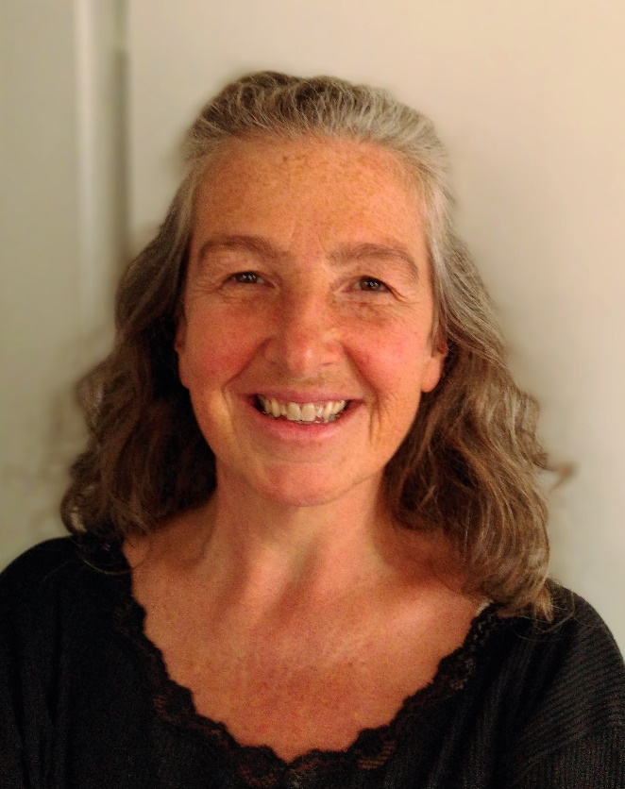
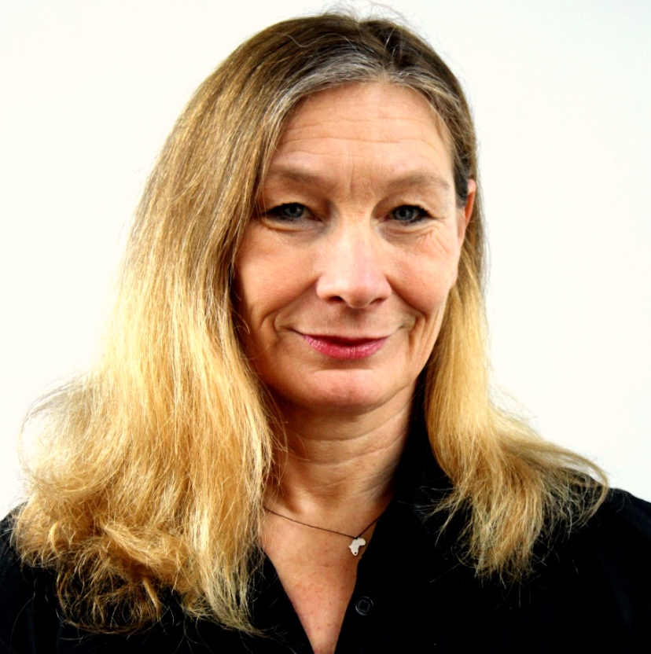
Oberstufenberater
Julika Kühner
Bettina Köditz
Notes:
Organisation- Verwaltung- Beratung
Per Mail erreichbar- Sprechstunde siehe Homepage -

Slide 3
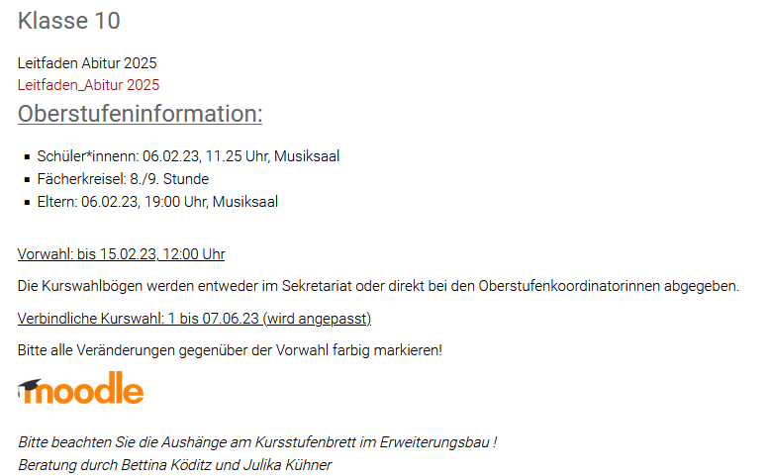
Informationen / Links
Homepage des GGG
  Leitfaden, Klausurenpläne, Termine
  Links: Kultusministerium, Regierungspräsidium
Notes:
Wichtige Infos, Termine, Formulare

Slide 4
Kursstufe
Einführungsphase: Klasse 10
1 Jahr im Klassenverband
Qualifikationsphase: Jahrgangsstufe 1 + 2
4 Halbjahre in gewählten Kursen
Notes:
Klasse 10 als Vorraussetzung für die Qualifikationsphase – Qualifikationsphase zählt als 2/3 der Abiturnote

Slide 5
Was ändert sich?
Tutor*innen
  keine Klassenlehrer*innen
Kurse
  Ein Kurs entspricht einem Halbjahr und wird dann mit einer Zeugnisnote abgeschlossen. - z.B. ein Kurs = Deutschnote im ersten Halbjahr
Individueller Stundenplan
  Hohlstunden können auftreten
Klausuren
  Klausurenplan für jedes Halbjahr
  Leistungsfächer: 2 pro Halbjahr (Ausnahme 4. Halbjahr)
  Basisfächer: 1 pro Halbjahr
Notes:
Ein Kurs entspricht einem Halbjahr = Vier Kurse in zwei Schuljahren = vier abgeschlossene Noten, jeder Kurs zählt neu

Slide 6
Was ändert sich?
Notenpunkte (NP) von 0 bis 15
  unter 5 NP = „Unterkurs“: max. 8 Kurse unter 5 NP!
  max. 3 Kurse in den Leistungsfächern unter 5 NP!
  0 NP = „nicht belegt“: darf in keinem Pflichtfach passieren!
Punkte | 15 | 14 | 13 | 12 | 11 | 10 | 9 | 8 | 7 | 6 | 5 | 4 | 3 | 2 | 1
Noten |  | 1 |  |  | 2 |  |  | 3 |  |  | 4 |  |  | 5

Slide 7
Was ändert sich?
Vier Halbjahreszeugnisse
  keine „Halbjahresinformationen“
Keine „Versetzung“
  nur freiwillige Wiederholung / „Nichtzulassung zum Abitur“
Verhaltens- und Mitarbeitsnote
  in allen vier Kursstufen-Zeugnissen

Slide 8
GFS
„Gleichwertige Feststellung von Schülerleistungen“
  Festlegung von 3 GFS-Fächern in den ersten sechs Wochen der Kursstufe
  in drei unterschiedlichen Fächern
  4. GFS auf Antrag möglich (spätestens mit Eintritt in Hj4)

Slide 9
Fächer: Pflicht- und Wahlbereich
Aufgabenfeld I:
sprachlich-literarisch-künstlerisch
Deutsch, Englisch, Französisch,
Spanisch, Latein, Bild. Kunst, Musik
Aufgabenfeld II:
gesellschaftswissenschaftlich
Geschichte, Geographie, Wirtschaft, Gemeinschaftskunde, Religion/Ethik
Seminarkurse, Philosophie, Psychologie
Aufgabenfeld III:
mathematisch-naturwiss.-techn.
Mathematik, Biologie, Chemie, Physik
Informatik, Astronomie, Vert. Mathem., Darstellende Geometrie
Sport: ohne Zuordnung

Slide 10
Leistungsfächer: 5-stündig
3 Leistungsfächer
D
M
FS / NW
D
M
FS / NW
Frei wählbar
Zusätzliche LF oder LF + BF sind nicht möglich.

Slide 11
Basisfächer: 2- oder 3-stündig
3-stündige
2-stündige
D
M
FS
NW
Seminarkurs
alle übrigen

Slide 12
Wahlfächer
Neu in der Kursstufe sind wählbar:
  Philosophie
  Psychologie
  Informatik

Slide 13
Besondere Lernleistung
Seminarkurs
  Dauer: ein Jahr (in J1), drei Stunden / Woche
  Abschluss: Dokumentation + Kolloquium
  Der Seminarkurs kann die mündliche Abiturprüfung ersetzen. (Ausnahme: D und M sind Basisfächer.)
  Kolloquium
    20-25 min: Darstellung und Erläuterung der Ergebnisse der begleitend erbrachten Arbeit
    bis 10 min: Fragen zur Arbeit
  Wettbewerb

Slide 14
Besondere Lernleistung
Seminarkurse 2023/24
  Transalp (Noll / Reiß)

Slide 15
Belegpflicht
Es müssen mindestens 42 Kurse („Noten“) belegt werden:
  Deutsch + Mathematik
  1 Fremdsprache + 2 Naturwissenschaften oder
  2 Fremdsprachen + 1 Naturwissenschaft
  Geschichte
  Gemeinschaftskunde (2Hj) + Geographie (2Hj)
  Religion oder Ethik
  Bildende Kunst oder Musik
  Sport

Slide 16
Besonderheiten
1. HJ | 2. HJ | 3. HJ | 4. HJ
Gk | Geo | Geo | Gk
Wirtschaft
Gk |  | Geo
Belegpflicht
Ausnahme, wenn Wirtschaft Leistungsfach
  Deutsch + Mathematik
  1 Fremdsprache + 2 Naturwissenschaften oder
  1 Naturwissenschaft + 2 Fremdsprachen

Slide 17
Neuregelung Geo/GK
1. HJ | 2. HJ | 3. HJ | 4. HJ
Gk | Geo | Geo | Gk
Belegpflicht
NEU
Wahlweise kann Geografie oder Gemeinschaftskunde über alle vier Halbjahre belegt werden
Ob Gemeinschaftskunde bzw. Geografie über die vier Halbjahre angeboten wird, hängt vom Ergebnis der Vorwahl ab
Mündliches Abitur in einem der Fächer nur möglich, wenn diese über vier Halbjahre besucht wird

Slide 18
Neuregelung Geo/GK
1. HJ | 2. HJ | 3. HJ | 4. HJ
Gk | Geo | Geo | Gk
oder
Gk |  |  | Gk
Geo | Geo | Geo | Geo
oder
 | Geo | Geo
Gk | Gk | Gk | Gk
Kein mündliches Abitur möglich- muss belegt werden
mündliches Abitur in Geografie möglich
mündliches Abitur in Gemeinschaftskundemöglich

Slide 19
Abitur - Prüfungsfächer
Alle drei Leistungsfächer sind schriftliche Prüfungsfächer.
Zwei Basisfächer sind mündliche Prüfungsfächer.
Alle drei Aufgabenfelder müssen abgedeckt sein.
D und M müssen Prüfungsfach sein: schriftlich oder mündlich.

Slide 20
Abitur - Prüfungsfächer
Deutsch
Mathematik
Sport
Chemie
Religion

Slide 21
Abitur - Prüfungsfächer
!
Englisch
Chemie
Sport
Deutsch
Mathematik

Slide 22
Abitur - Prüfungsfächer
Englisch
Chemie
Geschichte
Deutsch
Mathematik
Seminarkurs nicht als mündliches
Prüfungsfach anrechenbar

Slide 23
Abitur - Prüfungsfächer
Mathematik
Chemie
Physik
Geographie
oder GK
Deutsch

Slide 24
Abitur - Prüfungsfächer
Deutsch
Englisch
Französisch
Ethik
Mathematik

Slide 25
Selbstreflexion
  Welche drei Leistungsfächer möchte ich wählen?
  Möchte ich Deutsch bzw. Mathematik als Leistungs- oder Basisfach wählen?
  Möchte ich zwei Fremdsprachen oder zwei Naturwissenschaften belegen?
  Welches Fach aus dem Aufgabenfeld 2 (Gesellschafts-wissenschaften) soll mein Prüfungsfach werden?
  Möchte ich einen Seminarkurs belegen, um eine mündliche Prüfung zu ersetzen?

Slide 26
Vorwahl und Fächerangebot
Chemie
Französich
GK
Kunst
Spanisch
Psychologie
Geo
4 Hj.
Deine Wahl entscheidet das Angebot
VORWAHL
VORGABEN
Englisch
Kunst
Geo
4 Hj.
Französich
Chemie
Tatsächlich wählbares Angebot!

Slide 27
Abitur - Prüfungsfächer

Slide 28
Abitur - Prüfungsfächer
Die Kurse von zwei Leistungsfächern werden doppelt gewichtet.
→ Entscheidung: Tag nach Ausgabe des Zeugnisses für Hj4
Nicht möglich sind zusätzliche Leistungsfächer oder Leistungsfach und Basisfach im gleichen Fach

Slide 29
Zulassung zum Abitur
Leistungsfächer: 12 Kurse
Basisfächer: 30 Kurse
„Unterkurse“: max. 8 gesamt
max. 3 in Leistungsfächern
Kursblock: 200 Punkte

Slide 30
Abituranforderungen
Kursblock: 200 Punkte
Abiturblock: 100 Punkte
  Deutsch und Mathematik sind im Abitur verpflichtend (schriftlich oder mündlich)
  „in keinem der Prüfungsfächer weniger als vier Punkte“ (bei jeweils vierfacher Wertung)
  maximal zwei Abiturprüfungen dürfen „Unterkurse“ sein, nicht aber 0 Punkte

Slide 31

Abrechnung der Kurse
3 Leistungsfächer
(12 Kurse, zwei Fächer werden doppelt gewertet)
Weitere Fächer
(30 Kurse)
Kursblock
300
300
Kursblock
200 - 600 Punkte
→ 40 Kurse x 15NP = 600
Abrechnung der Kurse
300
Abiblock
5 Prüfungsfächer
(4-fach)
Abiblock
100 - 300 Punkte
→ 5 Fächer x 15NP x 4 = 300
Gesamt: 300 - 600 Punkte

Slide 32
Abiturzeugnis
  Kursblock:
  Punktzahlen aller Kurse (soweit anrechnungspflichtig)
  Abiturblock: Ergebnisse der Abiturprüfungen
  Noten der 10. Klasse in abgewählten Fächern

Slide 33
Schriftliche Abiturprüfungen
Schriftliches Abitur in den 3 Leistungsfächern
  Allgemein: 240 – 315 min
  Fremdsprache: 210 min + Kommunikationsprüfung
  Bk, Mu, Sport: 240 – 300 min + Fachpraktische Prüfung

Slide 34
Mündliches Abitur
Mündliche Prüfungen im Basisfach
  Wahl von zwei Fächern durch den Prüfling
  Vorbereitungs- u. Prüfungszeit: je 20 Minuten
  Themenvorschläge durch Fachlehrer, Themenauswahl durch Fachausschussleiter
  ohne Beschränkung auf die Sachgebiete eines HJ

Slide 35
Mündliches Abitur
  Zusatzprüfung
  Eine Zusatzprüfung ist in schriftlichen Prüfungsfächern möglich.

Slide 36
Zeitlicher Überblick

Slide 37

Abi-Ball!

